Slide 1


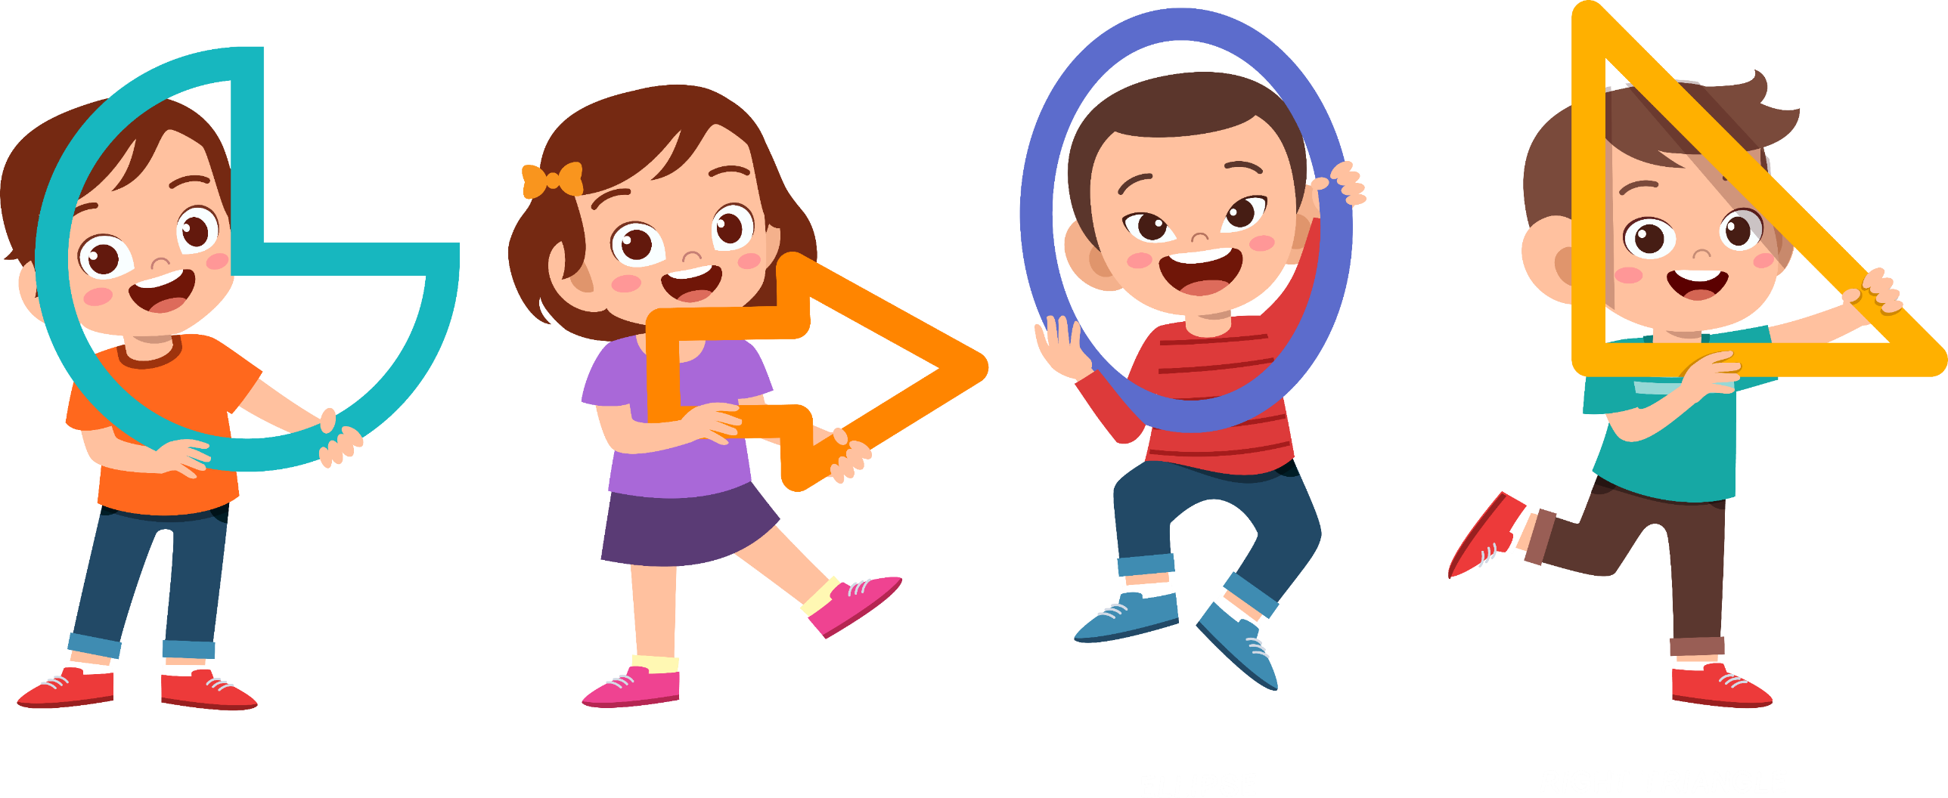

Slide 2

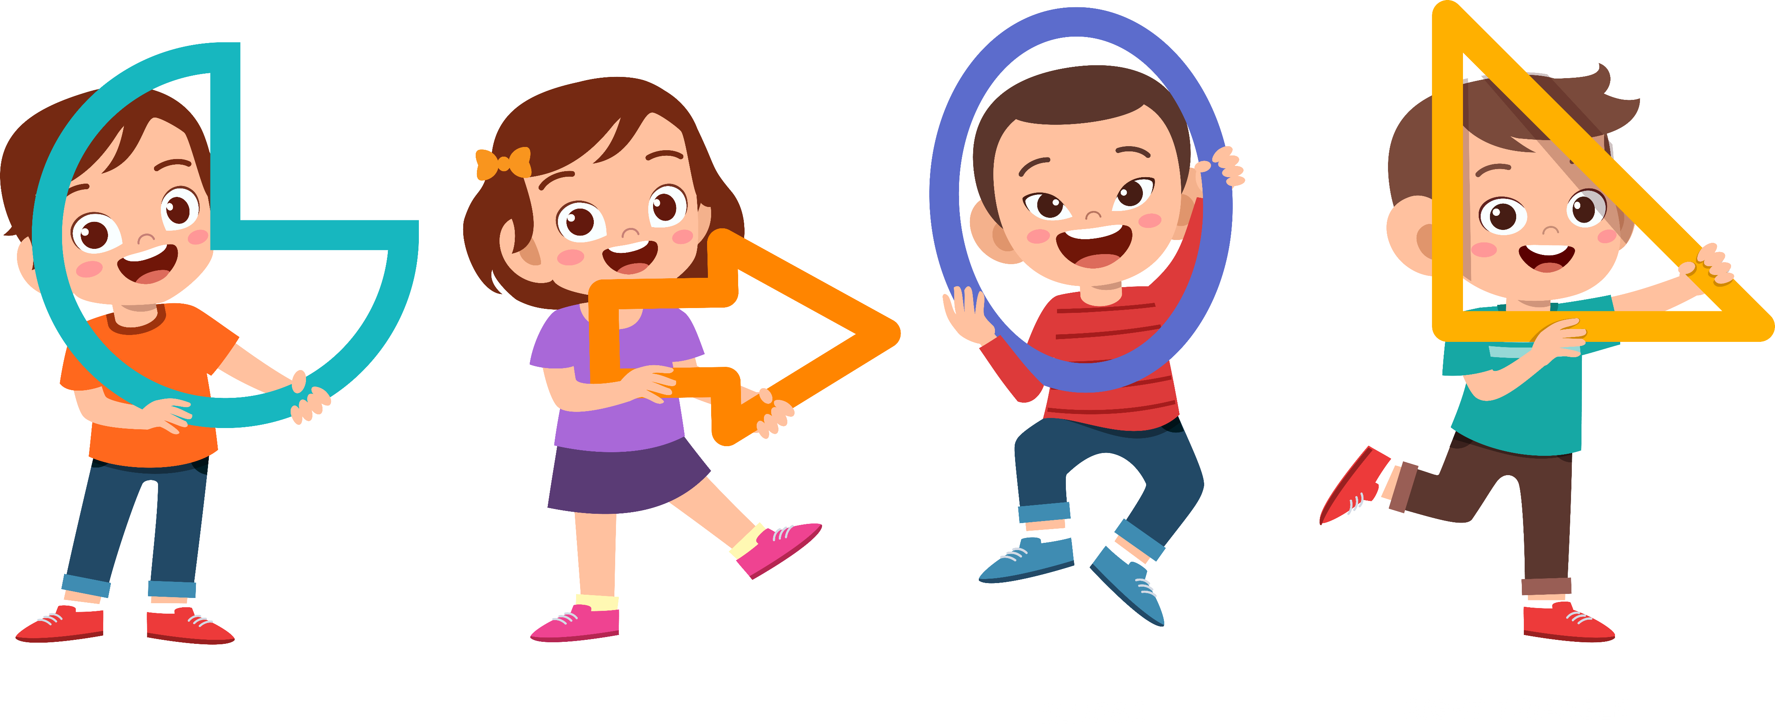

Slide 3




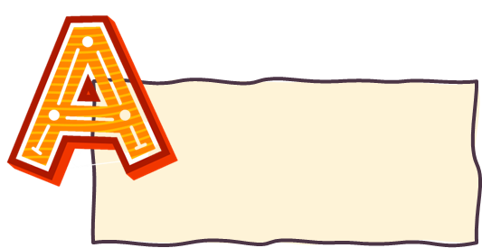








Cách tính tìm hai số khi biết tổng và hiệu của hai số đó là:
Số bé = (tổng – hiệu) : 2
Số lớn = (tổng + hiệu) : 2
A và B sai
A và B đúng
Notes:
Nhấn vào các chữ cái A,B,C,D để kiểm tra đáp án.

Slide 4

Tìm số lớn biết tổng là 345 và hiệu là 29.
187
185
186
188

Slide 5

Tổng của 2 số là số lớn nhất có 4 chữ số khác nhau, hiệu của 2 số là số chẵn lớn nhất có 3 chữ số. Vậy số bé trong hai số đó là:
5 437
4 560
4 439
4 435

Slide 6


Slide 7
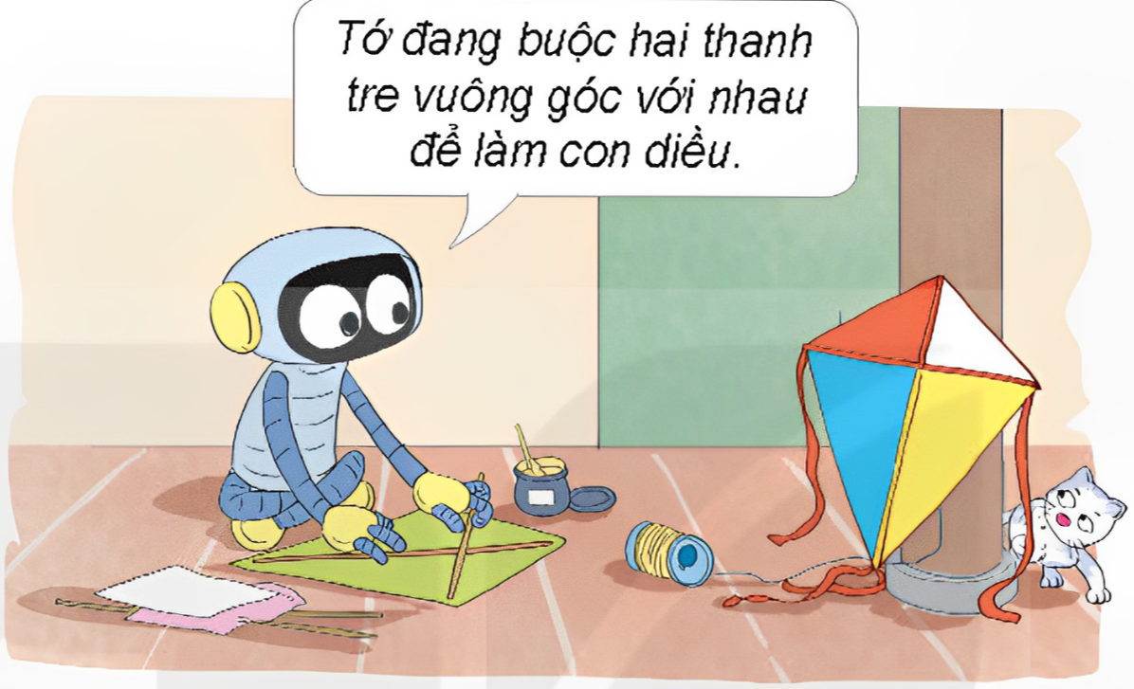

Slide 8
a)
A
B
D
C
Kéo dài hai cạnh AB và AD của hình chữ nhật ABCD
Ta được hai đường thẳng vuông góc với nhau

Slide 9
b)
O
M
N
Hai đường thẳng OM và ON vuông góc với nhau tạo thành bốn góc vuông có chung đỉnh O

Slide 10
c)
A
B
O
M
N
D
C
Ta thường dùng ê ke để kiểm tra hoặc vẽ hai đường thẳng vuông góc với nhau.

Slide 11

Kéo dài hai cạnh kề nhau của một hình chữ nhật ta được hai đường thẳng vuông góc với nhau.
Hai đường thẳng vuông góc với nhau tạo thành bốn góc vuông có chung đỉnh.
Để kiểm tra hay vẽ hai đường thẳng vuông góc với nhau người ta thường sử dụng ê ke.

Slide 12


Slide 13
1
Dùng ê ke kiểm tra hai đường thẳng có
vuông góc với nhau hay không?
a)
C
b)
A
H
N
P
M
Không vuông góc
Vuông góc

Slide 14
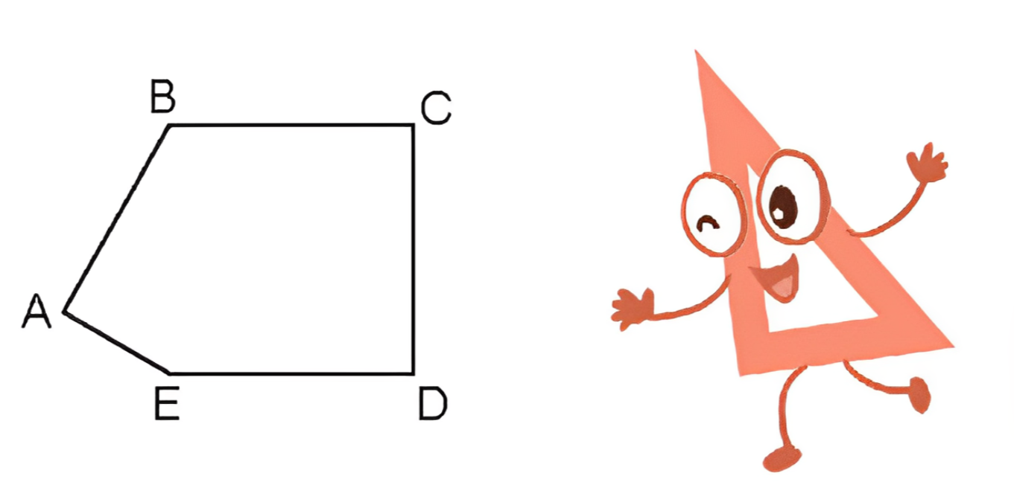
2
Dùng ê ke kiểm tra góc vuông rồi tên tên từng đoạn thẳng vuông góc với nhau?

Slide 15
2
AB vuông góc AE
BC vuông góc CD
CD vuông góc DE

Slide 16

Mai vừa vẽ bức tranh dưới đây. Hãy quan sát và tìm hình ảnh về hai đường thẳng vuông góc có trong bức tranh đó.
3

Slide 17


Slide 18
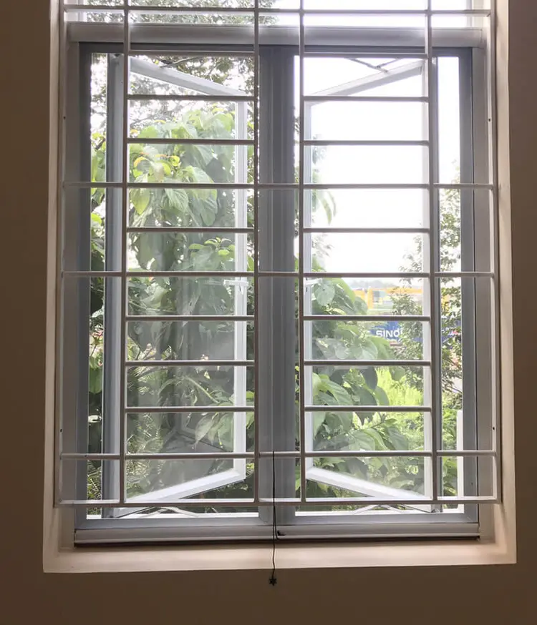
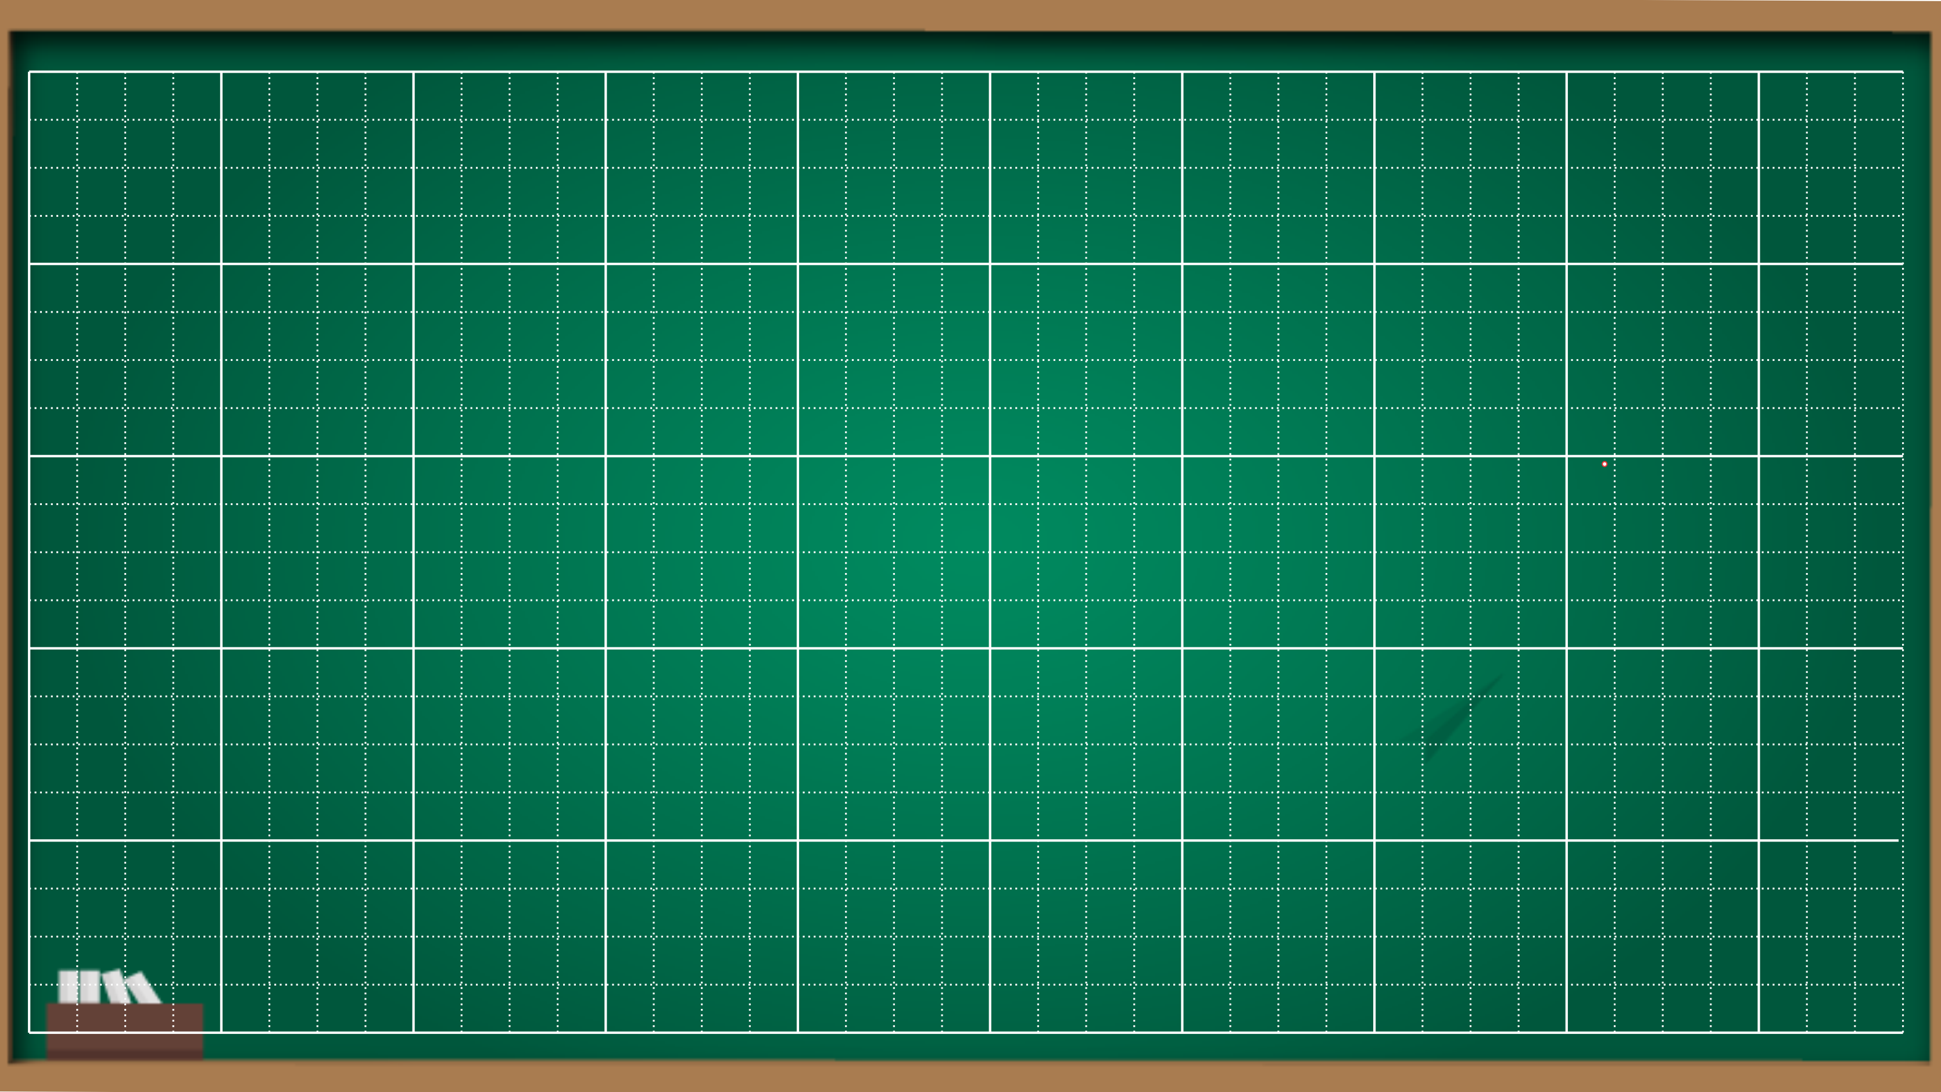
Tìm những vật có hai đường thẳng vuông góc
xung quanh em

Slide 19

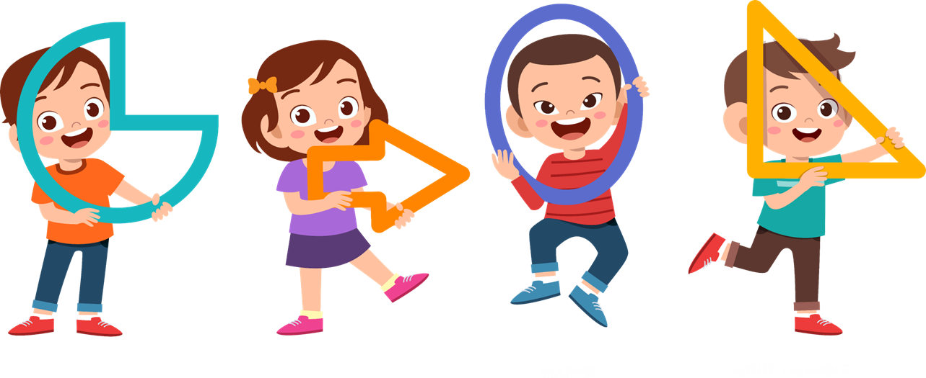
Toán

